Slide 1
Мастер-класс «Здоровьесберегающие технологии в ДОУ»
Воспитатель
МБДОУ д/с «Светлячок» г. Чаплыгина
Медведева Светлана Владимировна

Slide 2
Цель: заинтересовать педагогов проблемой формирования основ здорового жизни у дошкольников.
Задачи:
Привлечь внимание и заинтересовать педагогов к здоровьесберегающим технологиям в ДОУ.
С помощью мастер-класса передать свой опыт по формированию правильной осанки у дошкольников путем прямого и комментированного показа последовательности действий, методов, приемов и форм педагогической деятельности.
обеспечить атмосферу доброжелательности, комфортности в общении.

Slide 3
Русский врач и писатель Викентий Викентьевич Вересаев:
«С ним не страшны никакие испытания, его потерять – значит, потерять всё; без него нет ни свободы, нет независимости; человек становится рабом окружающих людей и обстановки; оно высшее и необходимое благо, а, между тем, удержать его так трудно.»

Slide 4
«Здоровье – это состояние полного физического психического и социального благополучия, а не просто отсутствие болезней или физических дефектов».
(Всемирная Организация Здравоохранения)

Slide 5
Здоровьесберегающая технология – это целостная система воспитательно-оздоровительных, коррекционных и профилактических мероприятий, которые осуществляются в процессе взаимодействия ребёнка и педагога, ребёнка и родителей, ребёнка и медицинского работника.
Цель здоровьесберегающих технологий: обеспечить дошкольнику возможность не только сохранения здоровья, но и его укрепления.

Slide 6
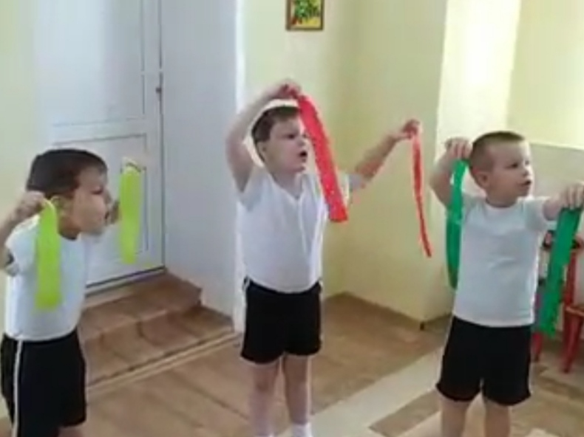
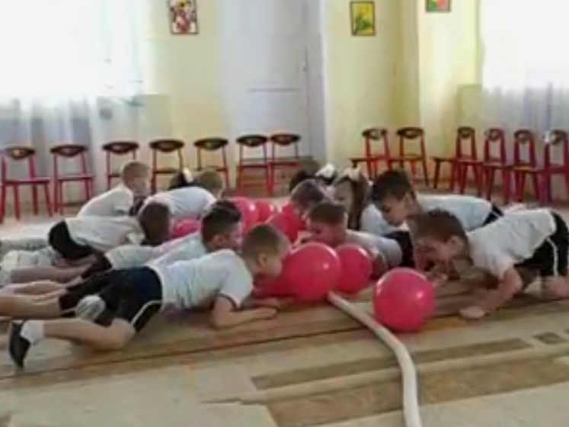

Slide 7
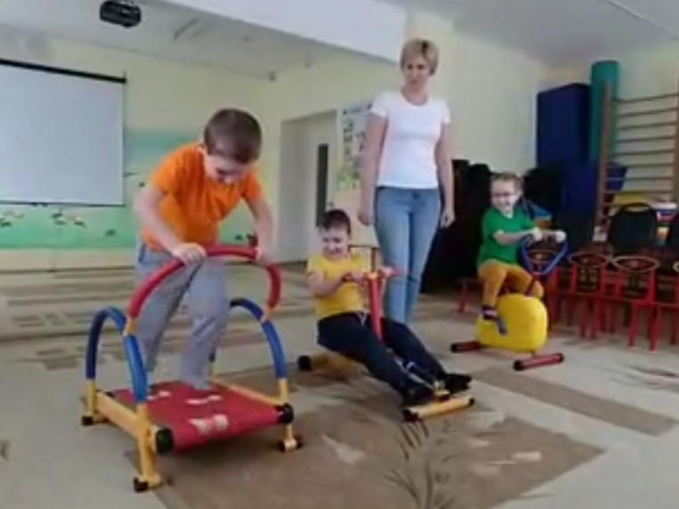

Slide 8
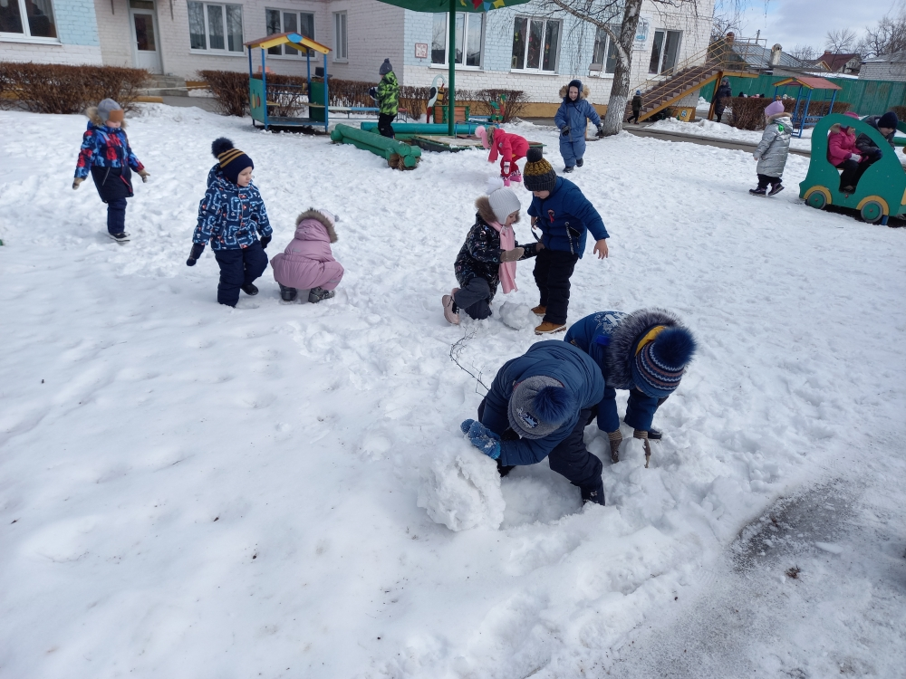
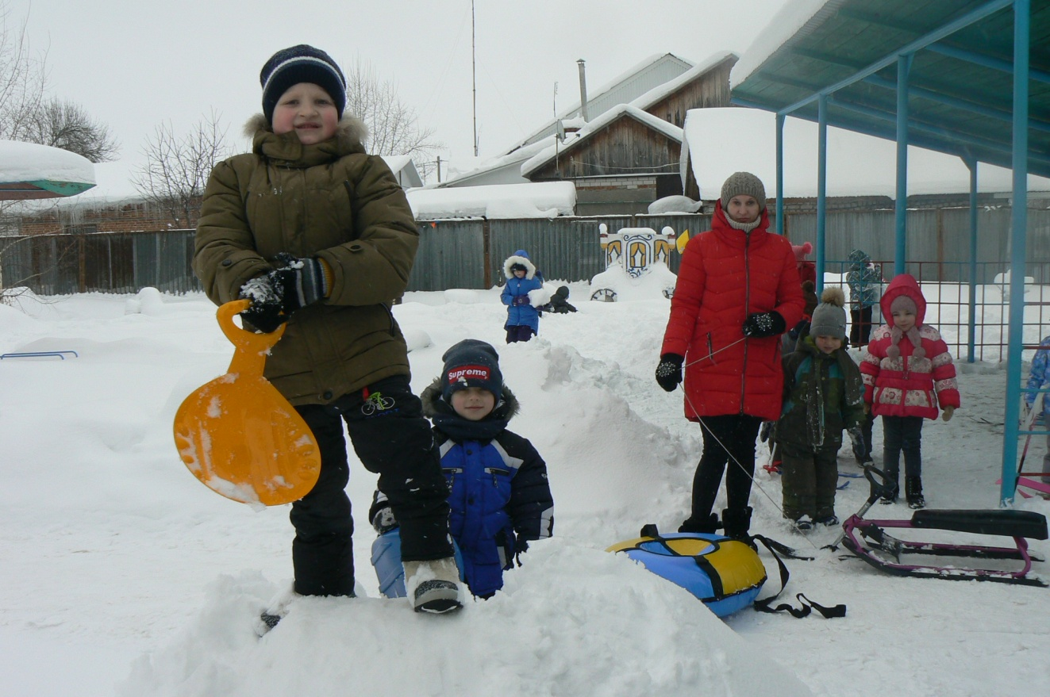

Slide 9
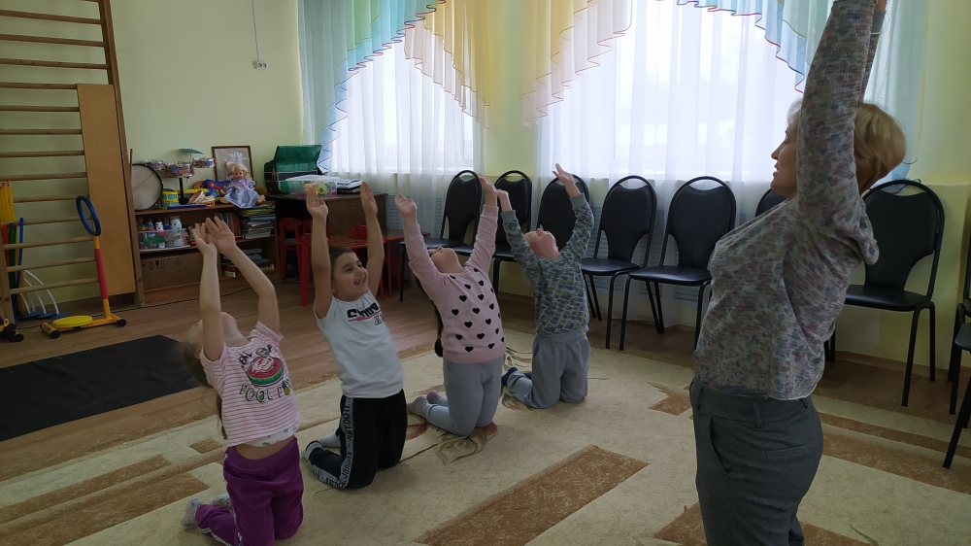
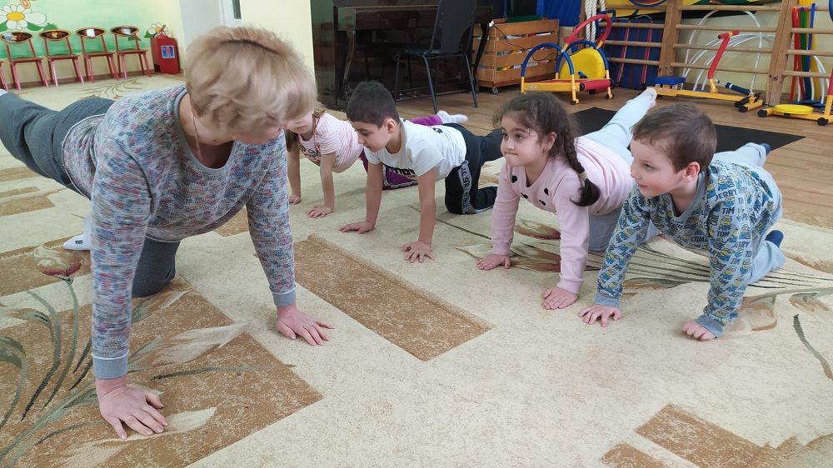

Slide 10
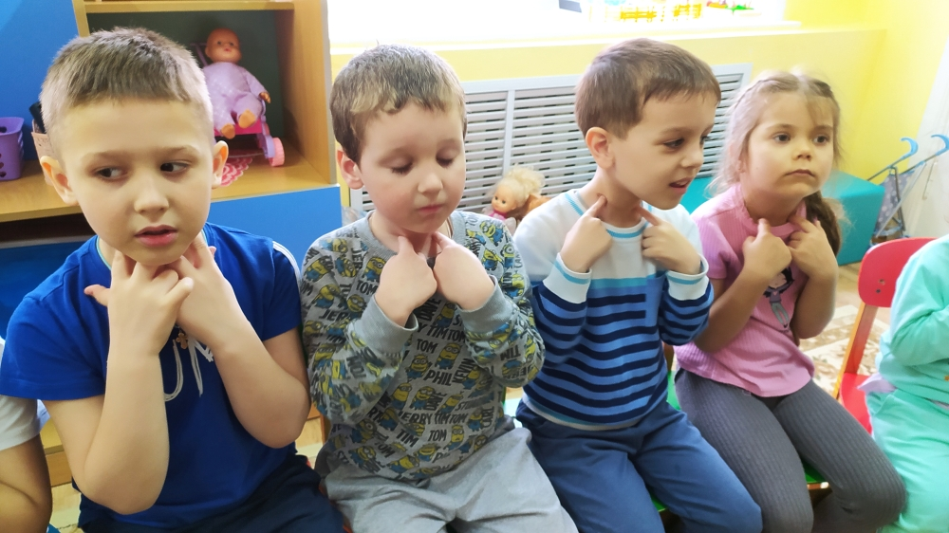
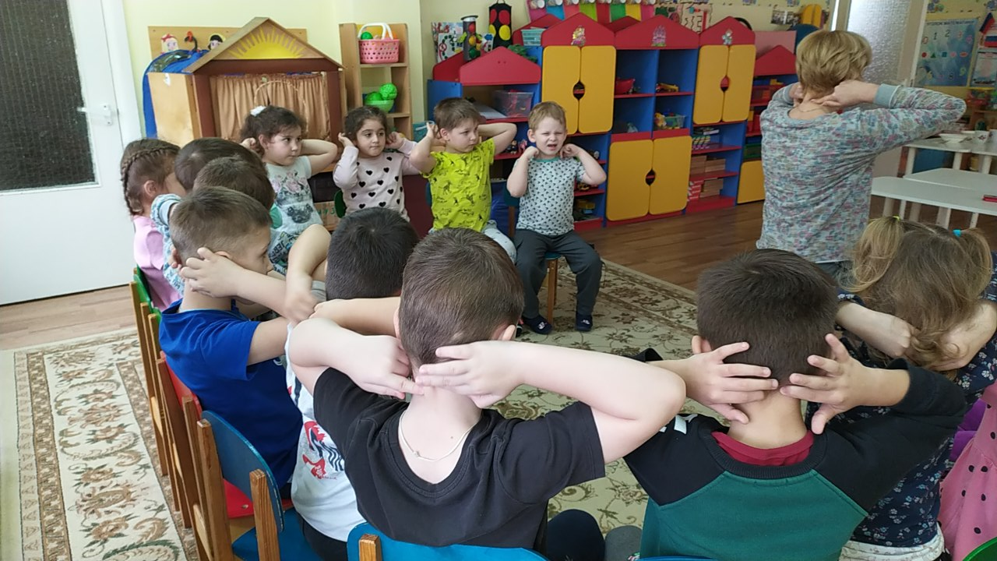

Slide 11
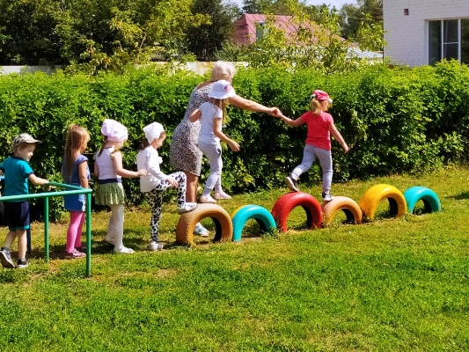
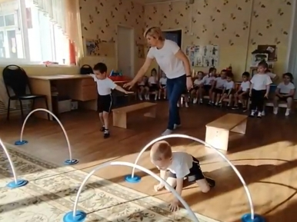

Slide 12
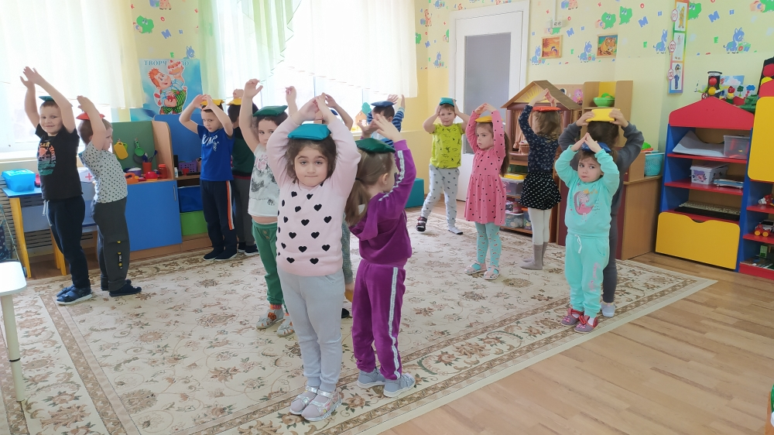
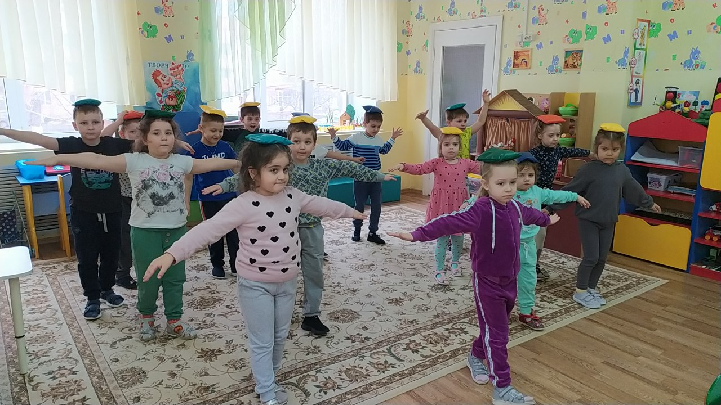

Slide 13
Закончите предложение:
«Здоровым ребенок будет,
если …»

Slide 14
Что такое осанка?
Осанка – это привычная непроизвольная поза человека в состоянии покоя и во время движения.

Slide 15
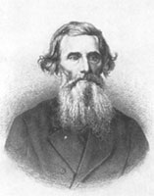
«Стройность, величавость, приличие, красота…» -
так определял понятие «осанка» Владимир Иванович Даль – врач и языковед.

Slide 17
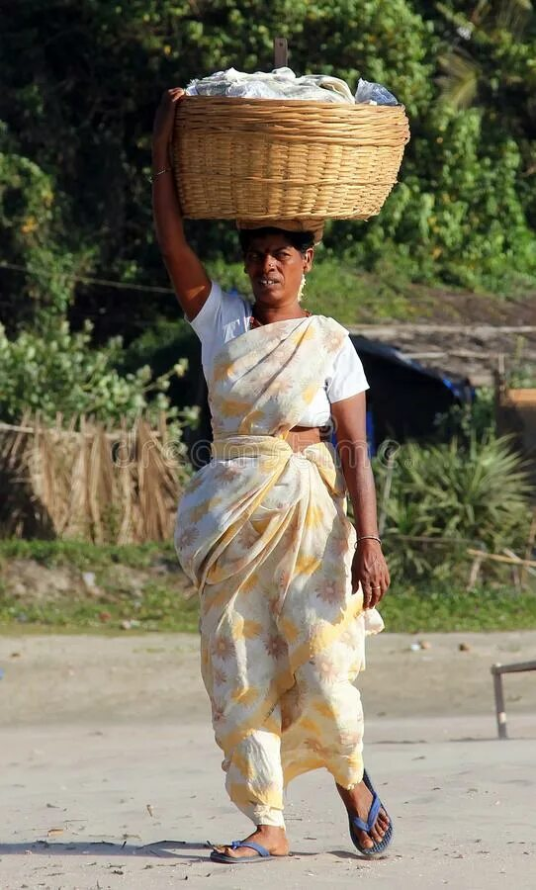
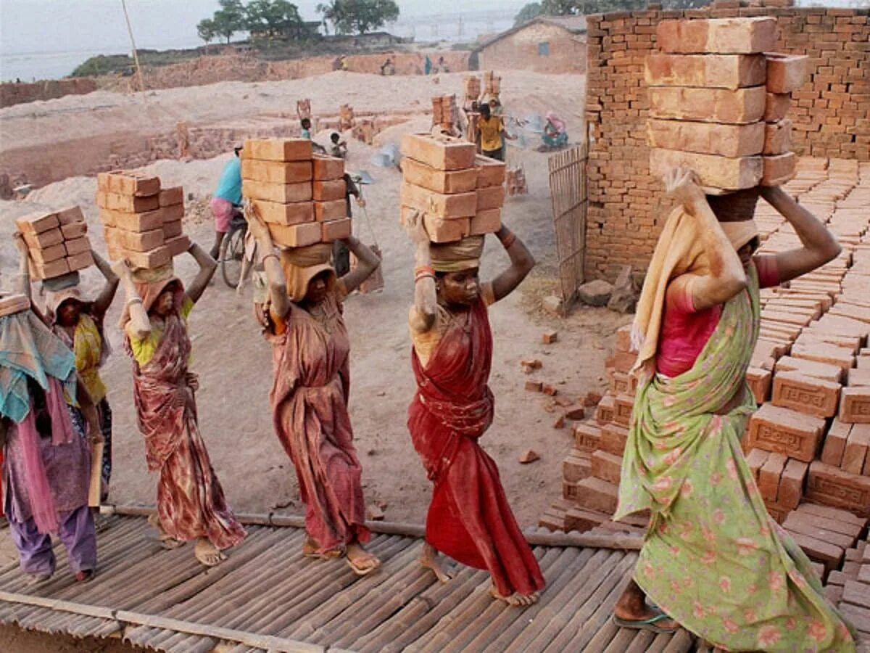

Slide 18
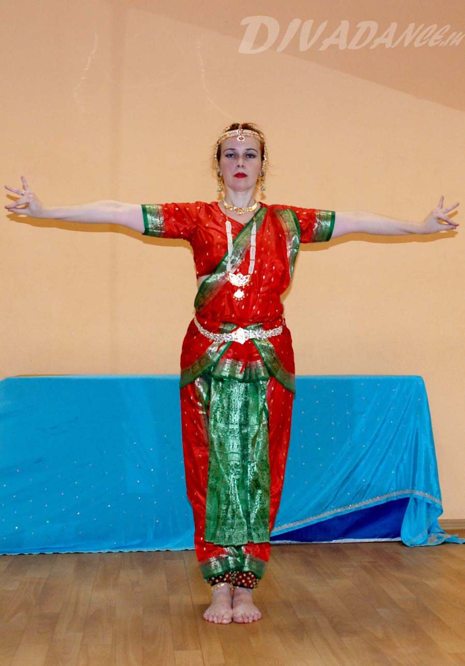
Упражнение
«Тренировка»
Участники кладут книгу на голову, ставят руки на пояс и медленно поднимаются на носки, затем опускаются на полную стопу.

Slide 19
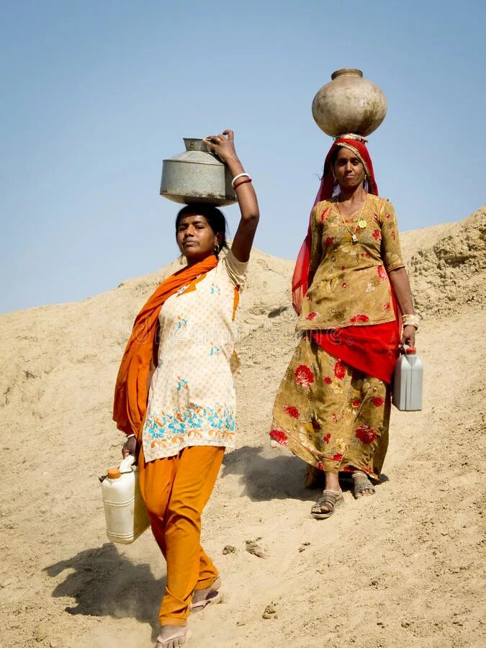
Упражнение «За водой»
Положить книгу на голову и пройти по импровизирован-ной тропе к ручью. При этом необходимо сохранить равновесие и не уронить книгу.

Slide 20
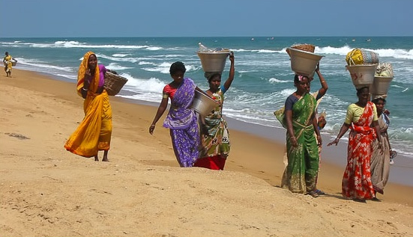
Упражнение «Препятствие»
Построиться в одну шеренгу.
Поставить руки на пояс и, держа книгу на голове, перешагивать через полосу препятствий – «морские волны» (воздушные шары).

Slide 21
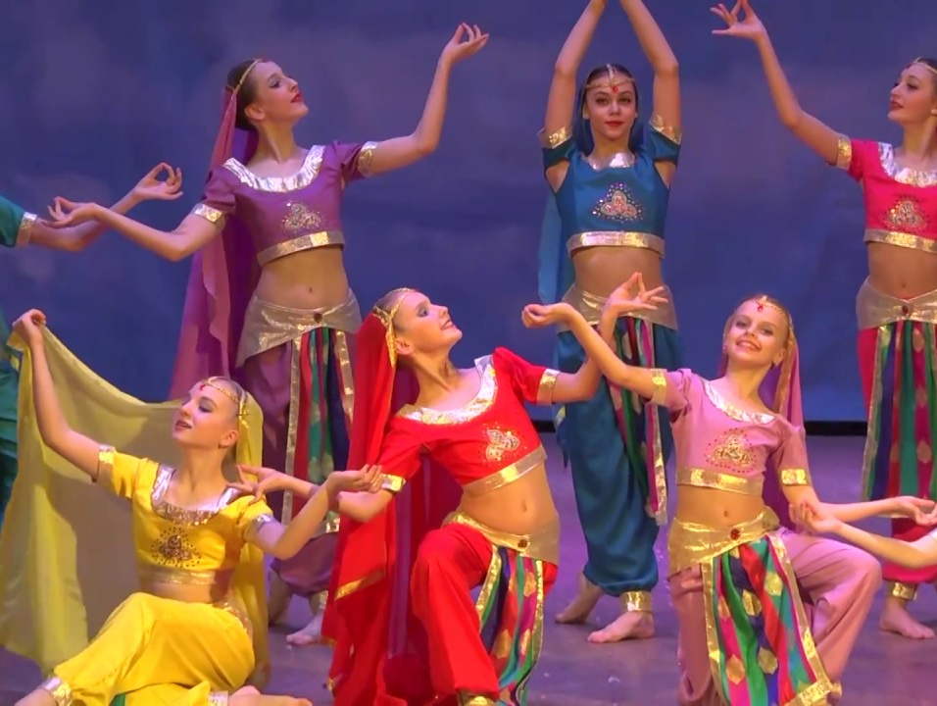
Упражнение
«Индийский танец»
1. Развести руки в стороны и, неся книгу на голове, пройти 5 шагов вперед и обратно.
2. Разбиться на пары, взяться за руки, подойти близко друг к другу, отойти назад, поднять руки вверх и опустить.
3. Повернуться друг к другу спиной, взяться за руки, поднять руки над головой.

Slide 22
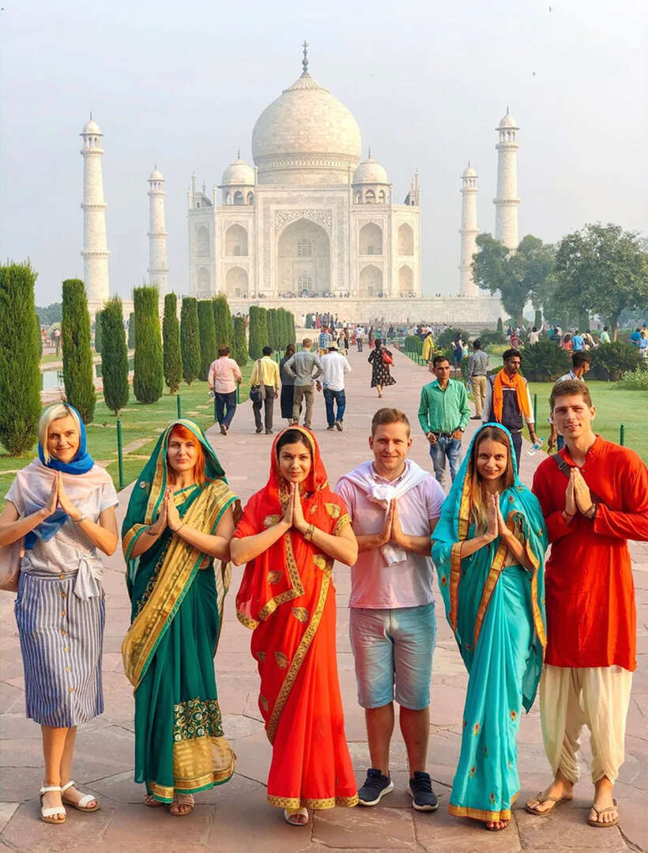
Упражнение
«Воспоминание об Индии»
На блокноте нарисовать свои впечатления от путешествия по Индии, держа книгу на голове.

Slide 23
РЕФЛЕКСИЯ
Сегодняшний мастер-класс мне помог убедиться…
Выполнять задания мне помогло…
В ходе мастер-класса мне было…
Я оцениваю мастер-класс…

Slide 24
СПАСИБО ЗА ВНИМАНИЕ!

